Slide 1
第３編 広島県教育委員会関係
Notes:
ここでは，退職手当の概要について説明いたします。

Slide 2
第１ 退職手当の概要
退職手当は, 広島県条例 (職員の退職手当に関する条例) (以下 ｢条例｣ という｡) にその内容が定められており, その概要は, 次のとおりです｡
[退職手当の支給要件]
１ 支給対象者
退職手当は, 次のいずれかに該当する職員で６月以上 (死亡, 早期退職募集制度により
認定を受けて退職 (以下 ｢応募認定退職｣ という｡), 傷病, 整理による場合は, １日以上) 在
職期間を有する場合に, その人 (死亡による退職の場合は, その遺族) に支給されます｡
（1） 地方公務員法第３条第２項に規定する常勤の一般職職員
（2） 市町村立学校職員給与負担法第１条及び第２条に規定する職員
２ 支給制限
（1） 条例第２条の４及び第６条の５に規定する退職手当 (以下 ｢一般の退職手当｣ という｡)
は, 次のいずれかに該当する人には, 全部又は一部が支給されないことがあります｡
ア 地方公務員法第29条の規定による懲戒免職の処分を受けた人
イ 地方公務員法第28条第４項の規定による失職 (同法第16条第１号に該当する場合を
除く｡) 又はこれに準ずる退職をした人
（2） 職員が退職した場合において, その人が退職の日又はその翌日に再び職員になったと
きは, その退職については,退職手当は支給されません｡
ただし, 引き続いて再任用職員となる場合には, 退職手当は支給されます｡
（3） 職員が刑事事件に関し起訴された場合において, その判決の確定前に退職したとき又
は退職した後まだ一般の退職手当等の額が支払われていない場合において, 退職した人
が在職期間中の行為に係る刑事事件に関し起訴されたときは,一般の退職手当等の支払
が差し止められます｡
ただし, 禁固以上の刑に処されなかったときは, 退職手当は支給されます｡
Notes:
まず，最初に，「退職手当の支給要件」について御説明いたします。
１ページを御覧ください。
「１ 支給対象者」にありますように，退職手当の支給対象となる方は，６ヶ月以上広島県の常勤の職員として在職された方です。
また，「２ 支給制限」に該当する場合は，退職手当の全部又は一部が支給されません。

Slide 3
（4） 職員が, 引き続いて国又は他の地方公共団体等の職員となるため退職した場合は
退職手当は支給されません｡
ただし, 他の地方公共団体等の退職手当に関する規定で, 広島県での在職期間が
通算されないことになっている場合は, 退職手当が支給されます。
[退職手当額の計算]
基本額 (退職日の給料 × 支給割合) ＋ 調整額 ＝ 退職手当額
(注１) 給料月額の減額改定以外の理由により，給料月額が減額されたことがある場合は，退職手当
の基本額に係る特例が適用される場合がある (条例第５条の２適用)。
(注２) 平成18年３月31日に同じ退職事由により退職したと仮定した場合の，改正前の条例に基づい
て計算した退職手当額を保障する (別表２参照)｡
なお，応募認定退職については適用しない｡
(注３) 行政職及び医療職給料表の適用を受ける職員については，平成28年３月31日現在の給料月
額が退職日現在の給料月額を上回っている場合，平成28年３月31日現在の給料月額によって
計算した退職手当額を保障する｡
(注４) 教職調整額のみ，1.3％の地域手当水準調整後の額とする (給料月額，教育職３級加算額及
び給料の調整額は水準調整前の月額を算定基礎とする｡)｡
基本額 (注) | 退職日の給料 | 教職調整額, 教育職３級の給料に加算する額, 給料の調整額を含む｡
 | 支給割合 | 退職事由及び勤続期間に応じた割合 (別表１参照)。
調整額 |  | 在職中の職務の級,管理職手当支給割合,期末手当加算割合等に応じて定められている第１号区分～第９号区分とそれに応じた額のうち,各月ごとに額が多いものから順位を付し,その第１順位から第60順位までの調整月額を合計した額 (別表３参照)。
Notes:
次に，２ページを御覧ください。
「退職手当額の計算方法」について御説明いたします。
上から６行目の計算式を御覧ください。
退職日の給料に支給割合を乗じて得た「基本額」に，「調整額」を加えたものが退職手当の金額となります。
では，この「退職日の給料」と「支給割合」及び「調整額」について説明いたします。計算式の下の表も併せて御覧ください。
退職日の給料は，「職員の給与に関する条例」の給料表で確認いただけます。
また，教育職員については，この表にありますように教職調整額等を給料月額に加えたものが「退職日の給料」になります。

Slide 4
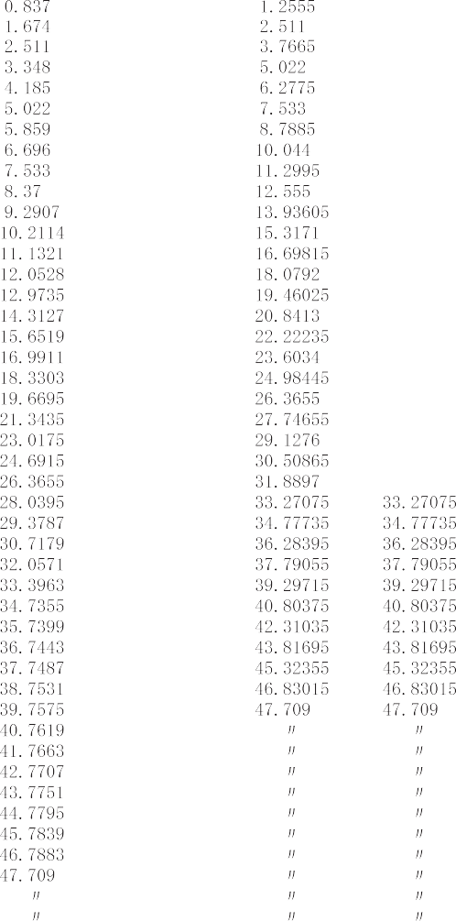
（別表１）
（平成30年４月１日以降）
Notes:
次に基本額算出の基礎となる支給割合について御説明いたします。
支給割合は，「退職事由」及び「勤続期間」により決まります。
皆さんの支給割合は４ページの別表１の表によって求めます。
なお，５ページに別表２の表がありますが，これは平成１８年４月１日より退職手当制度が改正されたことに伴う経過措置の計算で使用します。ほとんどの方は，別表１によって支給割合を求めますので，別表１に沿って説明します。
４ページの表の横軸になりますが，応募認定退職する方で，勤続１１年未満の方の場合は第３条の左から３列目の欄，１１年以上２５年未満の方の場合は第４条の欄，２５年以上の方の場合は第５条の右側欄を御覧ください。
この支給割合を見ていただく際に必要となるのが，表の縦軸の勤続年数です。

Slide 5
○条例第３条
・自己都合, 公務外傷病により退職した人
・勤続11年未満で, 定年・応募認定退職により退職した人
・勤続11年未満で, 公務外死亡, 通勤による傷病により退職した人
○条例第４条
・勤続11年以上25年未満で, 定年・応募認定退職により退職した人
・勤続11年以上25年未満で, 公務外死亡, 通勤による傷病により退職した人
○条例第５条
・勤続25年以上で, 定年・応募認定退職により退職した人
・勤続25年以上で, 公務外死亡, 通勤による傷病により退職した人
・公務上の傷病又は死亡により退職した人
[勤続期間の計算]
１ 勤続期間の計算の原則
勤続期間の計算は, 職員となった日の属する月から退職する日の属する月までの月数による｡
ただし, 休職, 育児休業 (当該育児休業に係る子が一歳に達する日の属する月までの期間を除く｡), 大学院修学休業, 停職及び高齢者部分休業の期間については, その期間の二分の一を勤続期間から除き, 専従許可, 自己啓発等休業, 配偶者同行休業又は第２号介護休暇の期間については, その期間を勤続期間から除く｡
なお, 育児休業のうち当該育児休業に係る子が一歳に達する日の属する月までの期間, 育児短時間勤務をした期間及び, 介護支援部分休暇の承認を受けて勤務しなかった期間については, その期間の三分の一を勤続期間から除く｡
(1) 休職等の期間がある場合
Ａ
Ｂ
C
D
採用
休職
育児休業 (子が１歳に達する月まで)
育児休業 (子が１歳に達した月の翌月以降)
退 職
勤続期間＝Ａ －
Ｂ
２
－
Ｃ
３
－
Ｄ
２
Notes:
７ページを御覧ください。
「勤続期間の計算」は原則として「職員となった日の属する月」から「退職する日の属する月」までの月数によります。
ただし，７ページの「１（１）休職等の期間がある場合」のように，休職等がある場合，その休職等の種類に応じて休職等の期間の１／２，１／３又は全期間を除算して計算します。

Slide 6
（注） 休職等の期間がない場合の勤続期間はＡとなる｡
（注） 勤続期間が６月以上１年未満の場合の勤続期間は１年となる｡
ただし, 退職事由が死亡, 応募認定退職, 傷病, 整理による場合で
勤続期間が１日以上１年未満の場合の勤続期間は１年となる｡
(2) 勤続期間の端数処理
５年８月
採 用
退 職
勤続期間＝５年
（注） 勤続期間に１年未満の端数がある場合は, その端数は切り捨てる｡
勤続期間から除く期間の計算
休職
平成28年1月20日
平成28年8月19日
勤続期間から除く期間＝
６月
→ ３月
２
２ 勤続期間に通算する期間
(1) 公務員の期間を通算する場合
Ａ
Ｂ
採
公務員
(非支給)
職 員
退 職
用
勤続期間＝Ａ＋Ｂ
(2) 公務員の期間を通算する場合
Ａ | Ｂ | Ｃ
採 ^{公務員} (非支給) ^{公務員} (非支給) ^{職 員}
用
退 職
勤続期間＝Ａ＋Ｂ＋Ｃ
Notes:
なお，休職のうち，公務災害，通勤災害によるものは除算しません。
このようにして求めた勤続期間に１年未満の端数があるときには，その端数は切り捨てます。例えば，８ページの「（２）勤続期間の端数処理」のように５年８月なら，８月を切り捨てて，勤続期間は５年ということになります。
次に，「２ 勤続期間に通算する期間」を御覧ください。
（１）と（２）にありますように，他の地方公共団体の職員や国家公務員から退職手当の支給を受けることなく，引き続き職員となった場合，あるいは広島県の臨時的任用職員から１日も空けずに引き続き職員となった場合は，その前歴期間を通算したものを勤続期間とします。
このように「勤続期間」を算定しまして，４ページの表にあてはめて，支給割合を求めます。

Slide 7
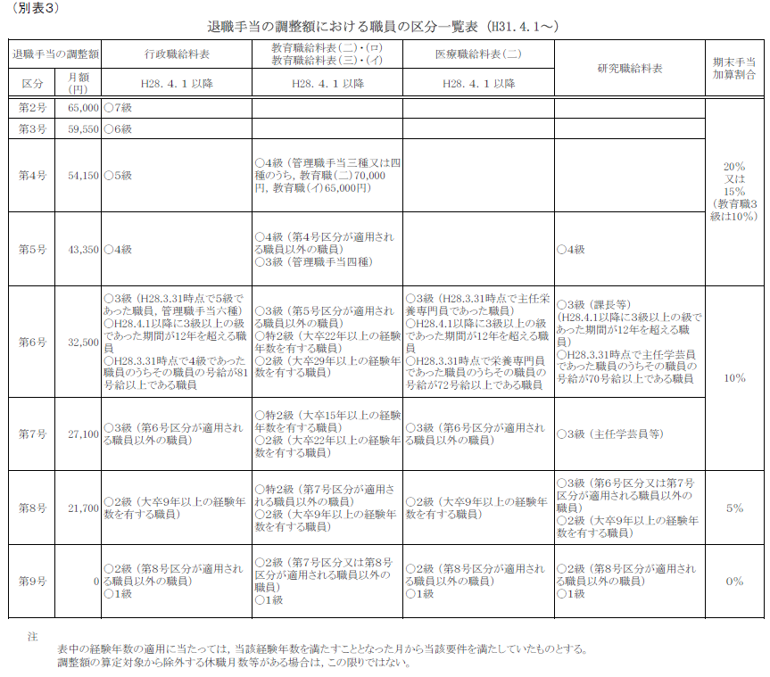
Notes:
次に「調整額」について御説明いたします。
２ページの表の「調整額」にありますとおり，在職中の職務の級，管理職手当支給割合，期末手当加算割合等に応じて定められている第１号～第９号区分とそれに応じた額のうち，各月ごとに額が多いものから順位を付け，その第１順位から第６０順位までの調整月額を合計した額が調整額です。
６ページの別表３を御覧ください。
区分に応じた調整額の月額と，それぞれの給料表でどの区分が適用されるかを一覧にしたものです。
例えば教育職の給料表（二），（三），（イ），（ロ）の場合は，４級は第４，５号区分，３級は第５，６号区分のいずれかが管理職手当の区分に応じて適用されます。特２級は第６，７，８号区分，２級は第６～９号区分のいずれかが経験年数に応じて適用されます。
また調整額の計算においても，休職等の期間がある場合は，勤続期間の計算と同様に休職の種類に応じて休職等の期間の１／２，１／３又は全期間を算定の対象から除きます。

Slide 8
（4） 職員が, 引き続いて国又は他の地方公共団体等の職員となるため退職した場合は
退職手当は支給されません｡
ただし, 他の地方公共団体等の退職手当に関する規定で, 広島県での在職期間が
通算されないことになっている場合は, 退職手当が支給されます。
[退職手当額の計算]
基本額 (退職日の給料 × 支給割合) ＋ 調整額 ＝ 退職手当額
(注１) 給料月額の減額改定以外の理由により，給料月額が減額されたことがある場合は，退職手当
の基本額に係る特例が適用される場合がある (条例第５条の２適用)。
(注２) 平成18年３月31日に同じ退職事由により退職したと仮定した場合の，改正前の条例に基づい
て計算した退職手当額を保障する (別表２参照)｡
なお，応募認定退職については適用しない｡
(注３) 行政職及び医療職給料表の適用を受ける職員については，平成28年３月31日現在の給料月
額が退職日現在の給料月額を上回っている場合，平成28年３月31日現在の給料月額によって
計算した退職手当額を保障する｡
(注４) 教職調整額のみ，1.3％の地域手当水準調整後の額とする (給料月額，教育職３級加算額及
び給料の調整額は水準調整前の月額を算定基礎とする｡)｡
基本額 (注) | 退職日の給料 | 教職調整額, 教育職３級の給料に加算する額, 給料の調整額を含む｡
 | 支給割合 | 退職事由及び勤続期間に応じた割合 (別表１参照)。
調整額 |  | 在職中の職務の級,管理職手当支給割合,期末手当加算割合等に応じて定められている第１号区分～第９号区分とそれに応じた額のうち,各月ごとに額が多いものから順位を付し,その第１順位から第60順位までの調整月額を合計した額 (別表３参照)。
Notes:
次に退職手当の経過措置について御説明いたします。
２ページの注意書を御覧ください。
経過措置には，平成１８年４月１日より退職手当制度が改正されたことに伴う経過措置と平成２８年４月１日より給与制度が改正されたことに伴う経過措置がございます。
平成１８年４月１日より退職手当制度が改正されたことに伴う経過措置については ２ページの（注２）に掲載しています。しかし，ほとんどの方が該当しませんので，詳しい計算方法の説明は割愛させていただきます。
また，行政職給料表，医療職給料表の適用を受ける方で，平成２８年３月３１日現在の給料月額が退職日現在の給料月額より高い場合は，平成２８年３月３１日現在の給料月額により算定します。
以上で，２ページの退職手当額の計算式にあります項目についての説明を終わります

Slide 9
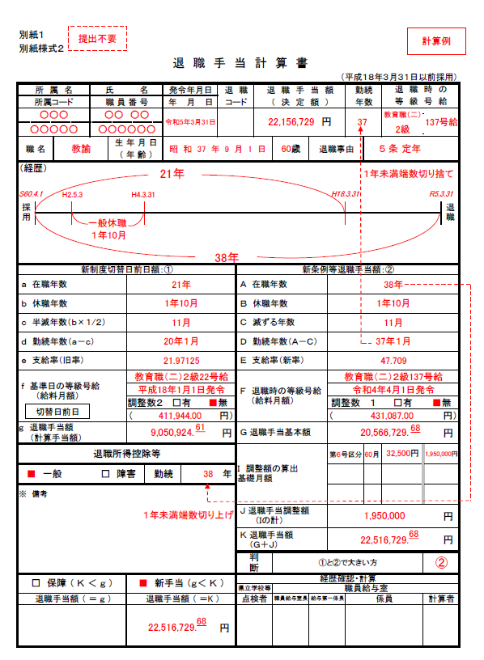
Notes:
それでは実際の計算例を13ページの別紙１によって説明します。
13ページの退職手当計算書を御覧ください。
これは，県立学校の教諭として３８年間在職し，定年退職した場合の例です。
表の中ほど右側「新条例等退職手当額②」について説明いたします。
表中の経歴欄の図もあわせて御覧ください。
在職年数は３８年ですが，１年１０ヶ月の休職期間がありますので，この１／２の期間（１１ヶ月）を除算して３７年１ヶ月が勤続年数となります。この場合の支給割合は，４ページの別表１にあてはめますと，勤続年数は１年未満の端数を切り捨てて３７年となりますので，横軸５条の右側の定年退職（１号）（２５年以上）の欄で，縦軸の勤続年数３７年とクロスするところ，すなわち４７．７０９が支給割合となります。

Slide 10
計算例 １
適用給料表及び級
退職の日における給料月額 勤続期間
退職事由
調整額 (経験年数38年)
(給料月額)
教育職(二)２級 431,087円
37年１月
定年 (条例第５条適用)
第６号区分 60月
(支給割合)
(基本額) 20,566,729.⁶⁸ 円
431,087円
32,500円
(基本額) 20,566,729.⁶⁸ 円 ＋
47.709
60
(調整額) 1,950,000円 ＝
【基本額】
×
×
＝
＝
【調整額】
1,950,000 円
22,516,729.⁶⁸ 円
【退職手当額】
定年前早期退職特例による場合の退職手当の額
退職日の給料月額×{１＋(0.03×定年までの残年数)}×勤続期間に対応する支給割合＝基本額
（注） 定年までの残年数が１年の者は 0.02。
｢定年までの残年数｣ とは, 退職の日の属する年度の３月31日現在の年齢により計算する｡
※ 特例を適用する退職者は, 次のいずれにも該当する退職者であること｡
○退職事由 応募認定退職, 公務上の傷病, 同死亡による退職又は整理退職であること｡
○勤続期間 20年以上であること｡
○年 齢 年齢45歳に達する年度の初日から59歳に達する年度の末日までの退職であること｡
計算例 ２
適用給料表及び級
退職の日の年度末における年齢 退職の日における給料月額
勤続期間 退職事由
調整額 (経験年数37年)
【給料月額】 431,087 円
教育職(二)２級 59歳
431,087円
36年１月
応募認定退職
第６号区分 60月
×(１＋0.02) ＝
439,708⁷⁴円
【基本額】 | (給料月額) 439,708⁷⁴円 | × | (支給割合) 47.709 | ＝ | (基本額) 20,978,064²⁷円
【調整額】 | 32,500 円 | × | 60 | ＝ | 1,950,000 円
 | (基本額) |  | (調整額)
【退職手当額】 | 20,978,064²⁷円 | ＋ | 1,950,000円 | ＝ | 22,928,064²⁷円
Notes:
次に退職日の給料ですが３ページを御覧ください。
退職事由が定年退職に該当する方は，先ほど申し上げた計算式にあてはめた，計算例１のとおりです。
応募認定退職など定年前早期退職の場合は，本来の退職日の給料月額に定年までの残年数１年につき，０．０３を乗じて得た額が加算されます。
例えば退職日の年齢が５８歳の場合，定年までの残年数が２年ですので，０．０３×２となり，退職日の給料月額に０．０６を乗じて得た額が加算されます。
なお，５９歳つまり定年まで残年数が１年の場合は，０．０３ではなく０．０２を乗じて得た額となります。
計算例２に，定年まで残年数が１年の場合を掲載しております。
この事例の職員の場合，本来の退職日の給料月額は４３万１，０８７円ですが，定年までの残年数が１年ありますので，これに１．０２を乗じた４３万９，７０８．７４円が給料月額となります。
なお，ここでは１円未満の端数処理は行いません。
よって，退職手当基本額は，４３万９，７０８．７４円×４７．７０９で，２，０９７万８，０６４．２７円となります。
調整額は，第６号区分が６０月分で，第６号区分の月額３２，５００円の６０月分で１９５万円となります。
こうして求めた退職手当基本額２，０９７万８，０６４．２７円に調整額１９５万円を加えた，２，２９２万８，０６４．２７円が新条例等退職手当額となります。

Slide 11
[退職手当の受取り]
本人が指定した本人名義の口座への振替払, 又は隔地払 (県が指定した金融機関へ送金) により受け取れます｡
（注） (1) 口座振替払の場合は, 漁業協同組合の一部を除く金融機関
(2) 隔地払の場合は, 原則として県内にあっては広島銀行本支店, 県外にあって
は広島銀行又は広島銀行と取引関係にある金融機関等 (漁業協同組合を除く｡)
[退職手当から控除されるもの]
１ 退職手当に対する税金
退職手当に対する税金 (所得税, 市町村民税及び県民税) が控除されます｡
２ 一括徴収の住民税
１月から４月の間に退職する人は, 毎月給料から控除され分割納付している住民税
(市町村民税及び県民税) のうち未納となる５月までの住民税がまとめて控除されます｡
３ 共済組合等の貸付金の未償還金
共済組合及び互助組合から貸付を受けている人は, 貸付金の未償還元利金相当額
が控除されます｡
〇 退職手当手取額
退職手当－[所得税＋市町村民税＋県民税＋１～５月までの未納住民税
(年度末退職者は４～５月分)＋共済組合等の貸付金の未償還元利金]
[退職手当に対する税金]
１ 税額の算出
所得税, 市町村民税及び県民税は退職手当から勤続年数に応じて算出された退職
所得控除額を控除した額を基に計算されます｡この場合の勤続年数は,休職等があって
も減算しないで計算し, １年未満の端数があるときは切り上げて年数を求めます｡
例えば, 30年１か月という場合は, １か月を切り上げて31年として退職所得控除額を計
算します｡
Notes:
次に，退職手当から控除される金額について説明します。
９ページを御覧ください。
退職手当から控除されるものは，３つあります。
まず，退職手当に対する税金として，所得税，市町村民税及び県民税が控除されます。
税額の計算方法については後ほど説明します。
２つ目は，毎月の給与から控除されている住民税です。
住民税の年度の控除につきましては，６月からはじまり，翌年の５月で終了します。
このため，３月末に退職することになりますと，４・５月分の住民税が給与から控除できませんので，この２カ月分を一括して退職手当から控除します。この金額は，毎月の給与明細の住民税の額の２倍とお考えください。
３つ目は，該当の方のみとなりますが，共済組合，互助組合の貸付金の未償還金です。

Slide 12
(退職所得控除額の算定)
勤続年数 (Ａ) | 退職所得控除額
20年以下 | Ａ×40万円 (80万円未満の場合には, 80万円)
20年超 | (Ａ－20年) ×70万円＋800万円
※ 障害者になったことが直接の原因で退職した場合の退職所得控除額は,
上記の方法により計算した額に, 100万円を加えた金額となります｡
支給する退職手当額からこの退職所得控除額を差し引いた残りの額が課税対象額となります｡
２ 税金の計算
退職手当額
－
所得税法の規定による勤続年数に対応する退職所得控除額
× 1／2 ＝
課税退職所得金額
(千円未満切り捨て)
※ ただし，勤続期間の年数 (１年未満の端数がある場合はその端数を
１年に切り上げたもの)が５年以下の場合は，1／ 2 を乗じない｡
(1) 所得税額の算定
所 得 税 額
課税退職所得金額 (A) | 税 額
1,950,000円以下 | ( (A)× 5％ ) ×102.1％
1,950,000円超 3,300,000 〃 | ( (A)×10％ － 97,500円) ×102.1％
3,300,000 〃 6,950,000 〃 | ( (A)×20％ － 427,500円) ×102.1％
6,950,000 〃 9,000,000 〃 | ( (A)×23％ － 636,000円) ×102.1％
9,000,000 〃 18,000,000 〃 | ( (A)×33％ － 1,536,000円) ×102.1％
18,000,000 〃 40,000,000 〃 | ( (A)×40％ － 2,796,000円) ×102.1％
40,000,000 〃 | ( (A)×45％ － 4,796,000円) ×102.1％
※ 1 円未満の端数切り捨て
Notes:
では，退職手当から控除される税金の計算方法について説明いたします。10ページを御覧ください。
退職手当に係る税金は，退職手当額から勤続年数に応じて控除される退職所得控除額を差し引いた額を算定して計算します。
退職所得控除額を算出する場合の勤続年数は，職員になった日の属する月から，退職する日の属する月までの年数です。また，前歴や，断続的な臨時的任用の期間を加えます。１年未満の端数は，切り上げて年数を求めます。

Slide 13
(2) 道府県民税額・市町村民税額の算定
道府県民税＝課税退職所得金額(A) ×４ ％ (税率)
市町村民税＝課税退職所得金額(A) ×６ ％ (税率)
(100円未満の端数切り捨て)
計算例
勤続期間の年数
退職手当額
【課税退職所得額】
【所得税】
【道府県民税】
【市町村民税】
【住民税】
38年
22,516,729円
(22,516,729－20,600,000)×1/2＝958,364.5 (千円未満切り捨て) (958,000×5％)×102.1％＝48,905.9 (１円未満切り捨て)
958,000×4％＝38,320 (100円未満切り捨て)
958,000×6％＝57,480 (100円未満切り捨て)
毎月の給与明細の住民税の額×2 (４・５月分の住民税)
退 職 所 得 控 除 額 早 見 表
※ 勤続年数が２年以下の場合は，80万円。３年の場合は，120万円。
Notes:
続いて，11ページを御覧ください。この退職所得控除額は，退職所得控除額早見表を御参照ください。
実際の控除される税金の計算についてですが，先ほど御覧いただきました，13ページの退職手当計算書の事例の場合，10・11ページの計算式に基づき，所得税，市町村民税及び県民税を計算すると，11ページ中ほどにある計算例となり，所得税が４万８，９０５円，市町村民税が５万７，４８０円，県民税が３万８，３２０円になります。これが退職所得にかかる税金として，退職手当から控除されると考えていただければと思います。
なお，退職手当に係る税金については，分離課税となっておりますので所得税，市町村民税及び県民税についての確定申告は不要です。

Slide 14
[提 出 書 類]
１ ｢退職所得の受給に関する申告書・退職所得申告書｣ 兼 ｢退職手当受給調書｣
(別紙２ 記入例)
２ 退職手当の振込を希望する口座の預金通帳の写し
３ 本県以外の履歴のある場合は，履歴証明書及び退職手当の支給の有無について
の各任命権者の証明書
（注） 傷病により退職する場合は，公立学校共済組合が発行する障害程度の認定に
ついての通知書の写し
[履 歴 証 明]
本県職員以外の履歴を有する人で，その期間が本県職員に通算される場合は，退職手当の算定に際し，履歴証明が必要です｡
[退職手当支給の有無に係る証明]
本県以外の履歴で，退職手当の支給を受けた期間については，勤続期間に含まれないこととなるので， 次に掲げる場合は，履歴証明のほか退職手当支給の有無についての証明が必要です｡
１ 公務員間の異動の場合
２ 国立大学法人等の職員として在職した後引き続いて再び本県の職員となった期間がある
場合
※ 本県職員以外の履歴のある方は，所属の事務担当者を通じて下記の照会先に連絡して
ください｡
☆☆☆退職手当の書類に関する照会先 ☆☆☆
１ 県教育委員会事務局及び県立学校
（担当） 県教育委員会事務局管理部教職員課職員給与室給与第一係
（電話） （082）513-5001
２ 市町立の所属
（担当） 県教育委員会事務局管理部教職員課職員給与室給与第二係
（電話） （082）513-5003
Notes:
ここまで，退職手当からの控除金について説明して参りました。最後に，「提出書類などの事務手続き」について簡単に説明いたします。12ページを御覧ください。
「提出書類」にありますように，
１ 「退職所得の受給に関する申告書・退職所得申告書」兼「退職手当受給調書」
２ 退職手当の振込を希望する口座の預金通帳の写し
については，皆様全員に提出していただくこととなります。
３についてですが，本県以外の履歴，たとえば，他県の前歴等がある場合には，その履歴証明書及び退職手当の支給の有無に関する証明書が必要となります。ただ，本県採用時等に既に提出されている場合もありますので，前歴のある方は，「退職手当の書類に関する照会先」へ，前歴の内容の確認をしてください。履歴証明書等が提出されていない場合は，改めて職員給与室から他県等に証明書の依頼をいたします。
なお，13ページの退職手当計算書は，職員給与室で作成しますので，退職予定者本人に記入していただく必要はありません。

Slide 15
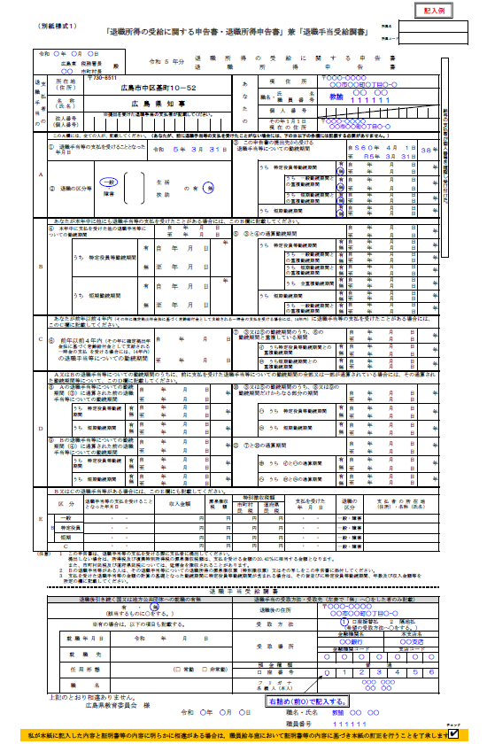
Notes:
書類の提出に当たっては，14ページの記入例を参考に記入していただき，退職手当の振込を希望する口座の預金通帳の写しとともに提出してください。
また，注意していただきたいのは，退職手当受給調書の受取場所（金融機関，店舗名，口座番号）を記入する欄です。振込口座は必ず本人名義のものを指定していただくとともに，通帳の写しについては，金融機関名，支店名，口座番号及び口座名義のフリガナが確認できる箇所の写しを提出してください。

Slide 16
[退職手当の受取り]
本人が指定した本人名義の口座への振替払, 又は隔地払 (県が指定した金融機関へ送金) により受け取れます｡
（注） (1) 口座振替払の場合は, 漁業協同組合の一部を除く金融機関
(2) 隔地払の場合は, 原則として県内にあっては広島銀行本支店, 県外にあって
は広島銀行又は広島銀行と取引関係にある金融機関等 (漁業協同組合を除く｡)
[退職手当から控除されるもの]
１ 退職手当に対する税金
退職手当に対する税金 (所得税, 市町村民税及び県民税) が控除されます｡
２ 一括徴収の住民税
１月から４月の間に退職する人は, 毎月給料から控除され分割納付している住民税
(市町村民税及び県民税) のうち未納となる５月までの住民税がまとめて控除されます｡
３ 共済組合等の貸付金の未償還金
共済組合及び互助組合から貸付を受けている人は, 貸付金の未償還元利金相当額
が控除されます｡
〇 退職手当手取額
退職手当－[所得税＋市町村民税＋県民税＋１～５月までの未納住民税
(年度末退職者は４～５月分)＋共済組合等の貸付金の未償還元利金]
[退職手当に対する税金]
１ 税額の算出
所得税, 市町村民税及び県民税は退職手当から勤続年数に応じて算出された退職
所得控除額を控除した額を基に計算されます｡この場合の勤続年数は,休職等があって
も減算しないで計算し, １年未満の端数があるときは切り上げて年数を求めます｡
例えば, 30年１か月という場合は, １か月を切り上げて31年として退職所得控除額を計
算します｡
Notes:
最後に，退職手当の受取について御説明します。
退職手当の支払方法は，口座振替払と隔地払の２つの方法がありますが，隔地払は金融機関の窓口で現金を受取ることになりますので，安全に，指定日に確実に受け取ることができる，口座振替払を選択していただくようお願いします。
口座は本人名義のもの以外使用できません。退職手当が振り込まれるまでは，通帳の名義変更，解約は絶対に行わないでください。また，長期にわたって取引のない，いわゆる「休眠口座」も使用しないでください。
万が一，書類を提出した後に，氏名が変更になった場合や口座の解約等を行った場合には，必ず職員給与室へ速やかに連絡をしてください。
退職手当の支給日は，４月１９日（水）を予定しております。ただし，提出書類が間に合わなかった場合等は，４月末となります。
振り込まれる時間帯ですが，１件当たりの金額が大きいということもあり，例月の給料のように朝１番では振り込まれませんが，支給日中には振り込まれます。ただし口座の解約等が行われていた場合には，支給日中には振り込めない場合もあります。
なお，振込に際しましては，あらかじめ退職手当計算（明細）書及び退職所得の源泉徴収票を簡易書留郵便により通知いたします。
今回は特に重要と思われる箇所についての説明とさせていただきましたが，本日の説明について御不明な点などがございましたら，12ページに記載しております，各照会先にお問い合わせいただければと思います。ただし，個別に退職手当の試算については行っておりませんので御了承ください。
以上で説明を終わります。

